Slide 2
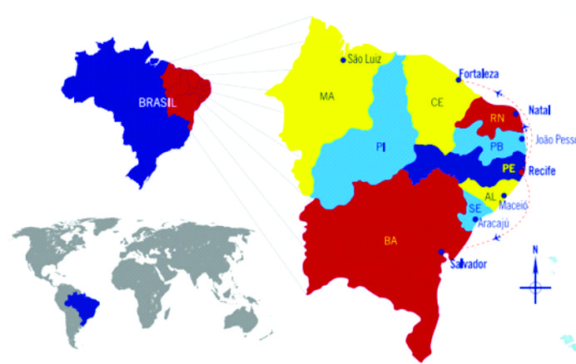
Localização estratégica – Portão de entrada

Slide 3
Aeroporto Internacional do Recife Guararapes Gilberto Freyre

Slide 4
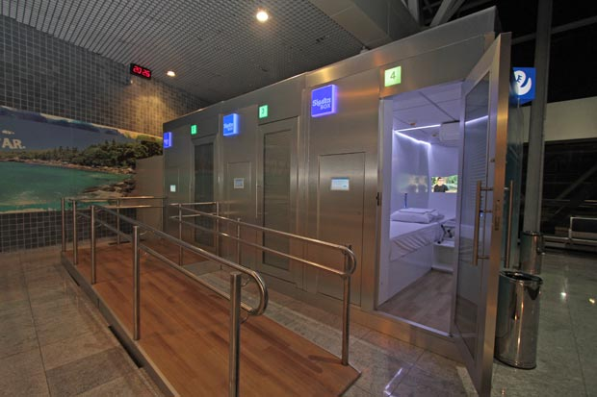
Conforto à espera do voo no Aeroporto Internacional do Recife
Yasmin Freitas - Diário de Pernambuco Publicação: 10/03/2015

Slide 5
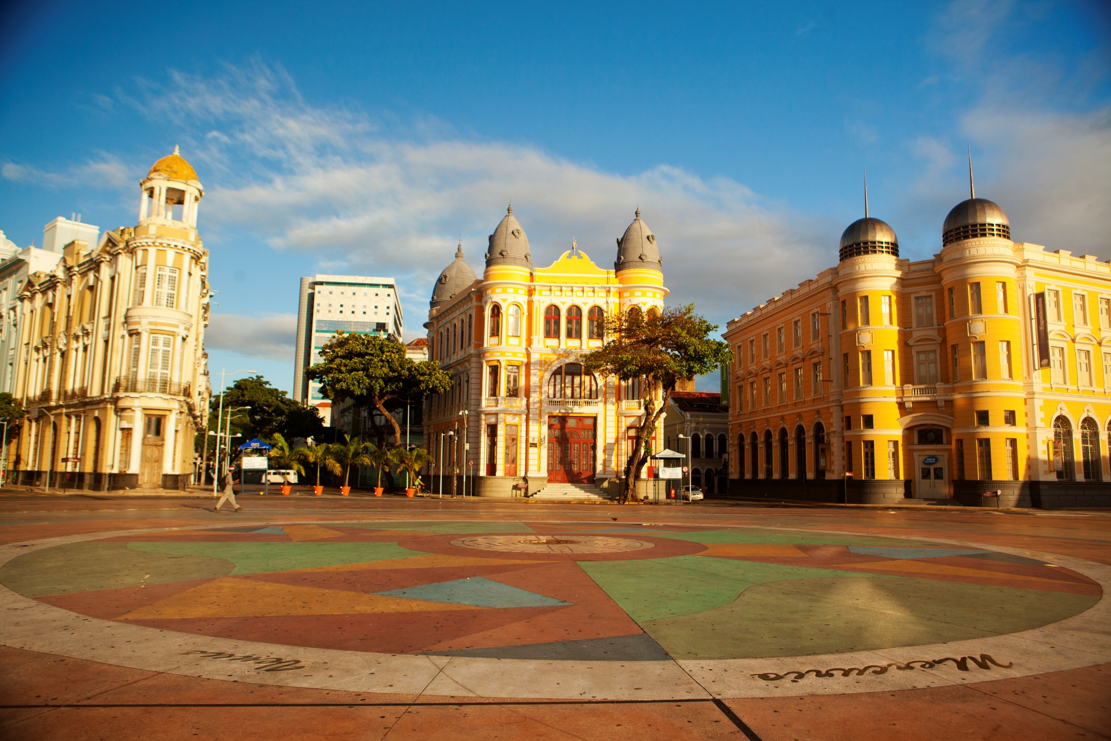
Recife

Slide 6
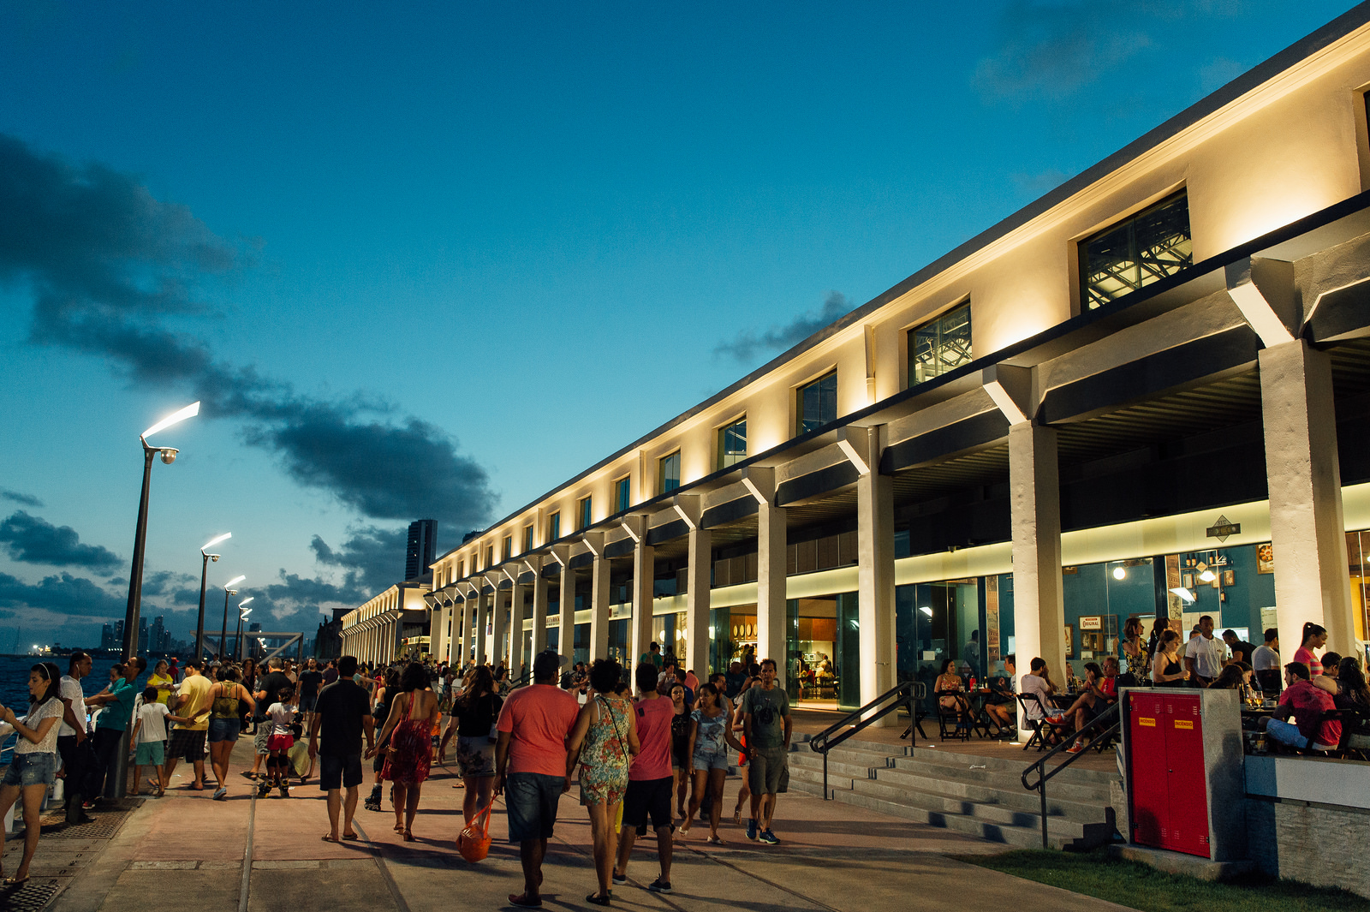
Complexo Turístico Portuário - Recife

Slide 7
Centro do Artesanato de Pernambuco

Slide 8
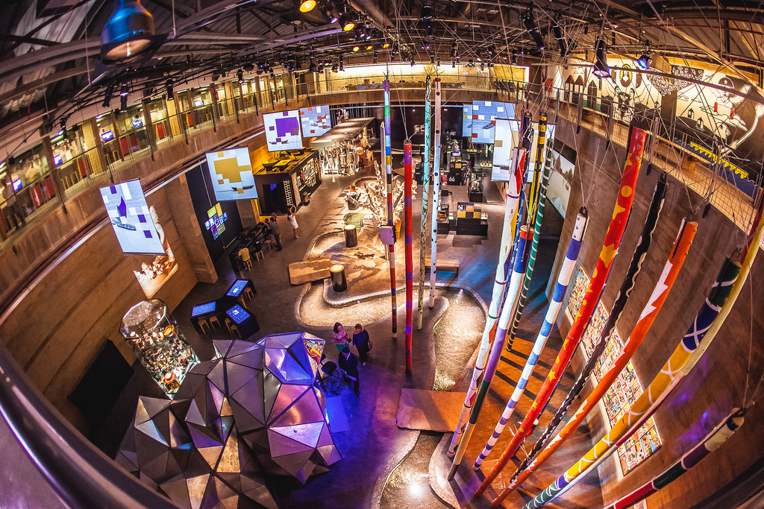
Cais do Sertão - Recife

Slide 9
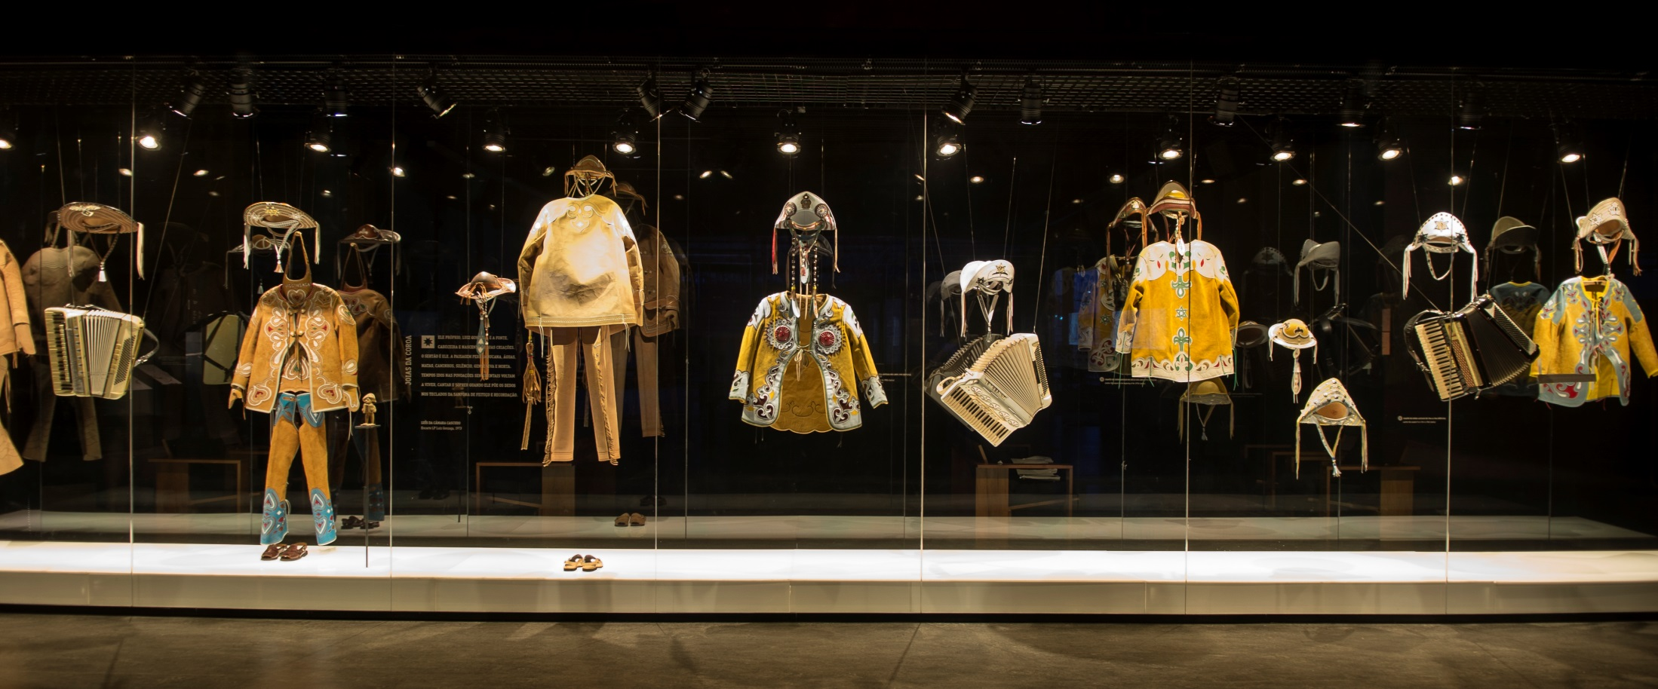
Museu Cais do Sertão

Slide 10
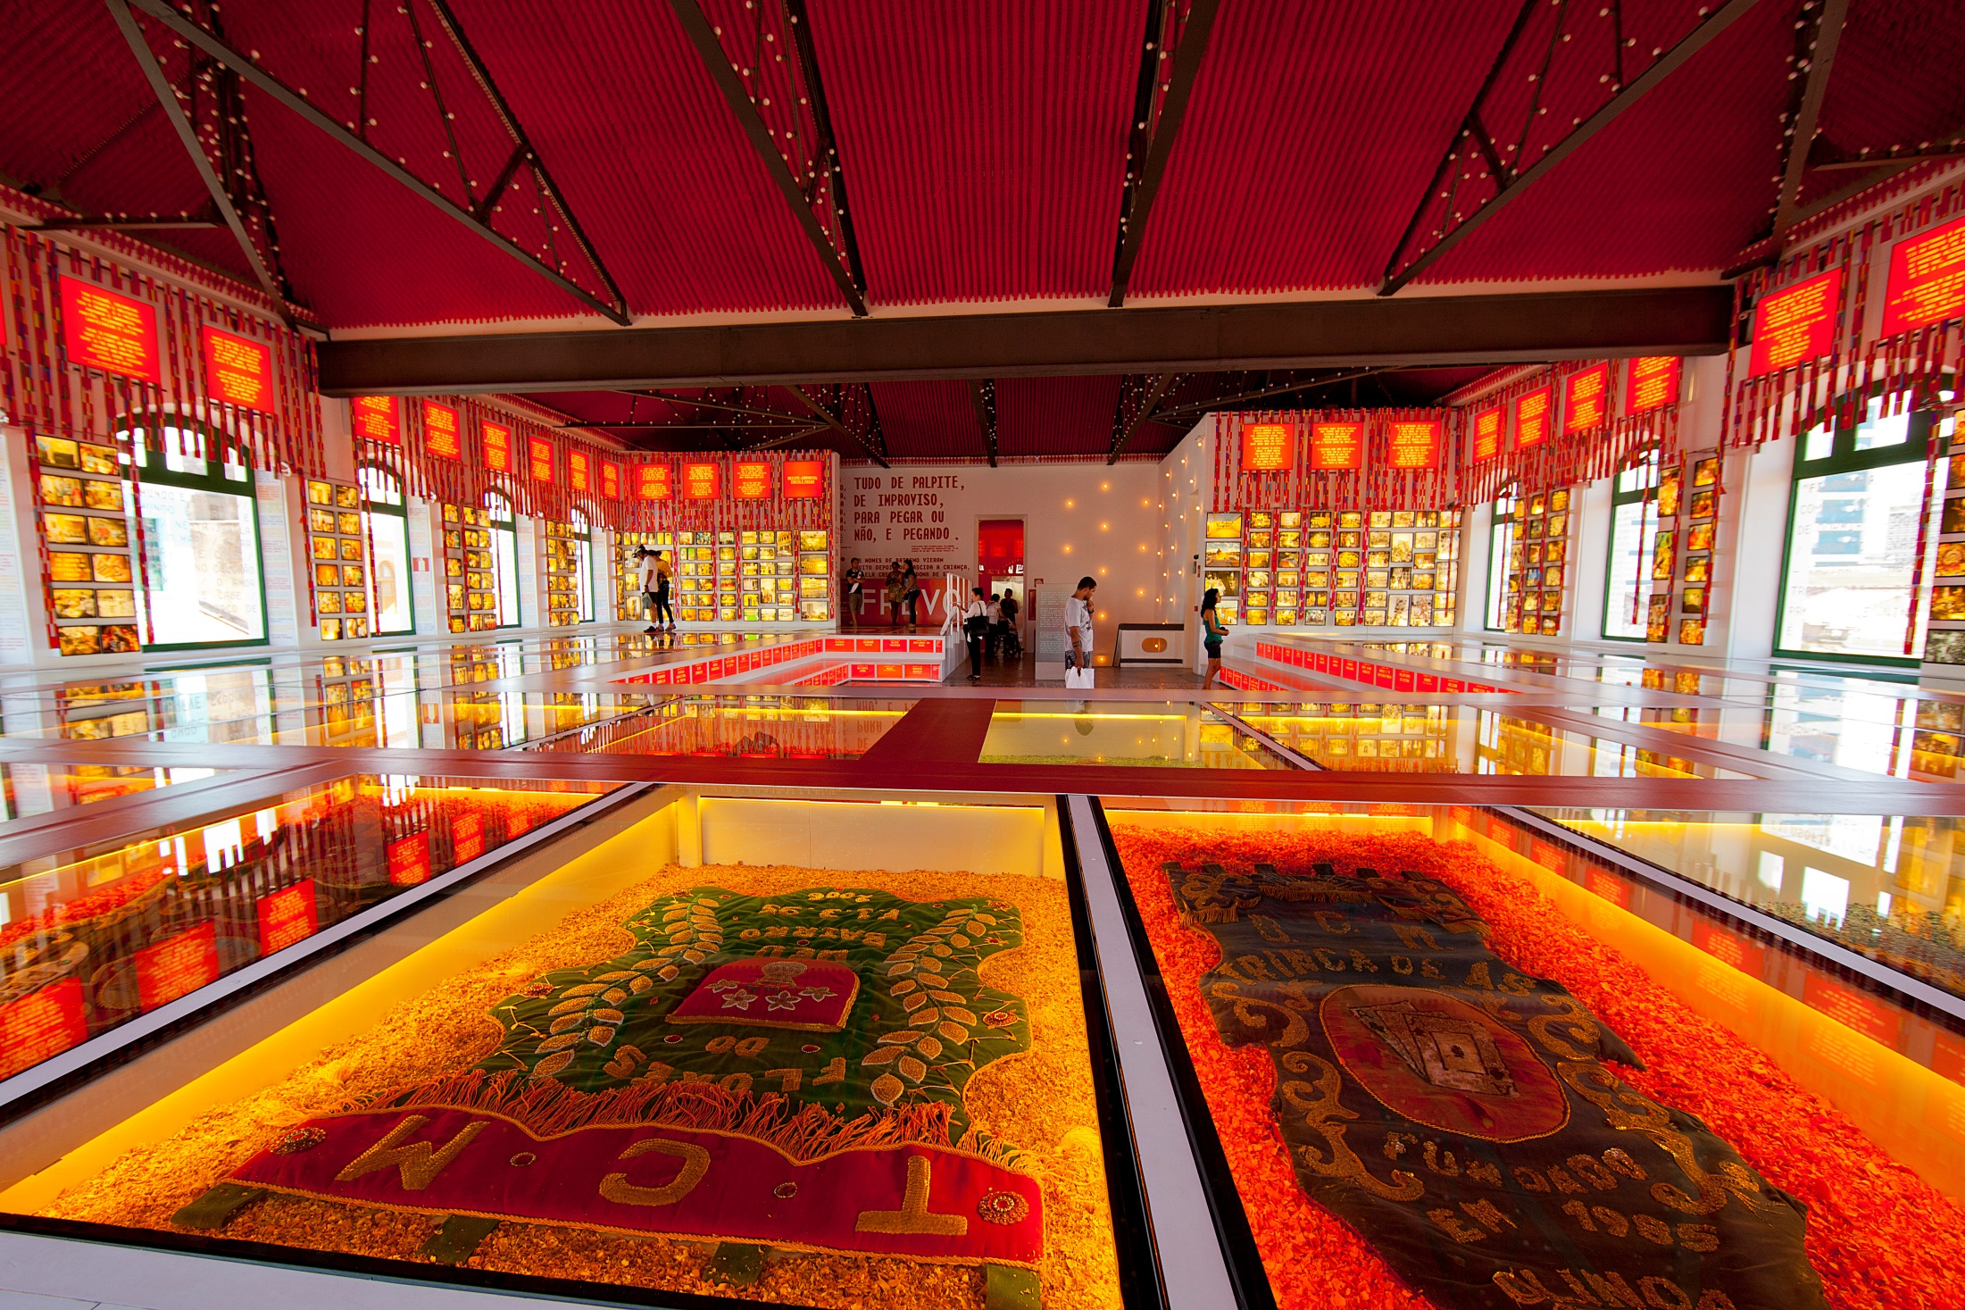
Paço do Frevo - Recife

Slide 11
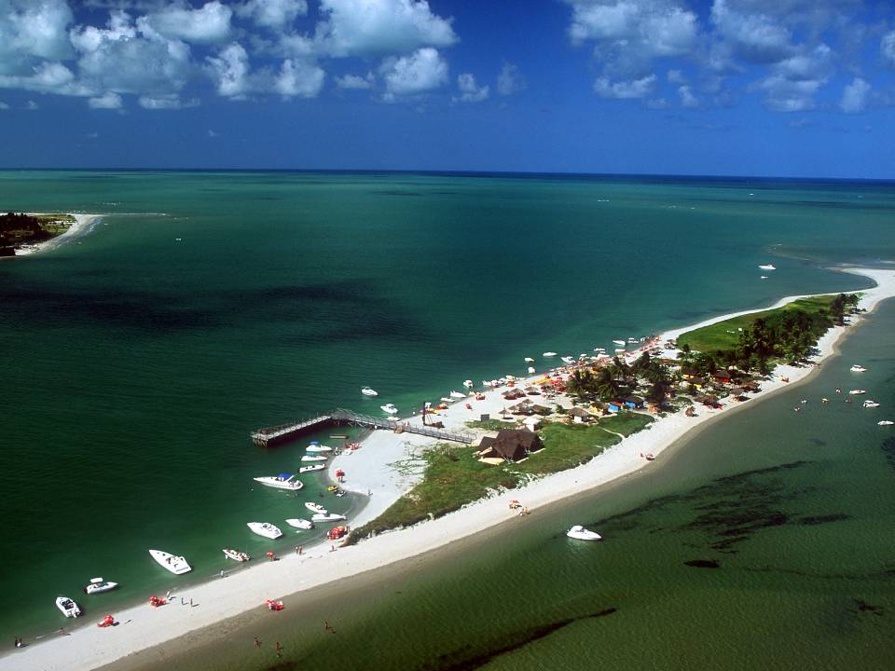
Litoral Norte

Slide 12
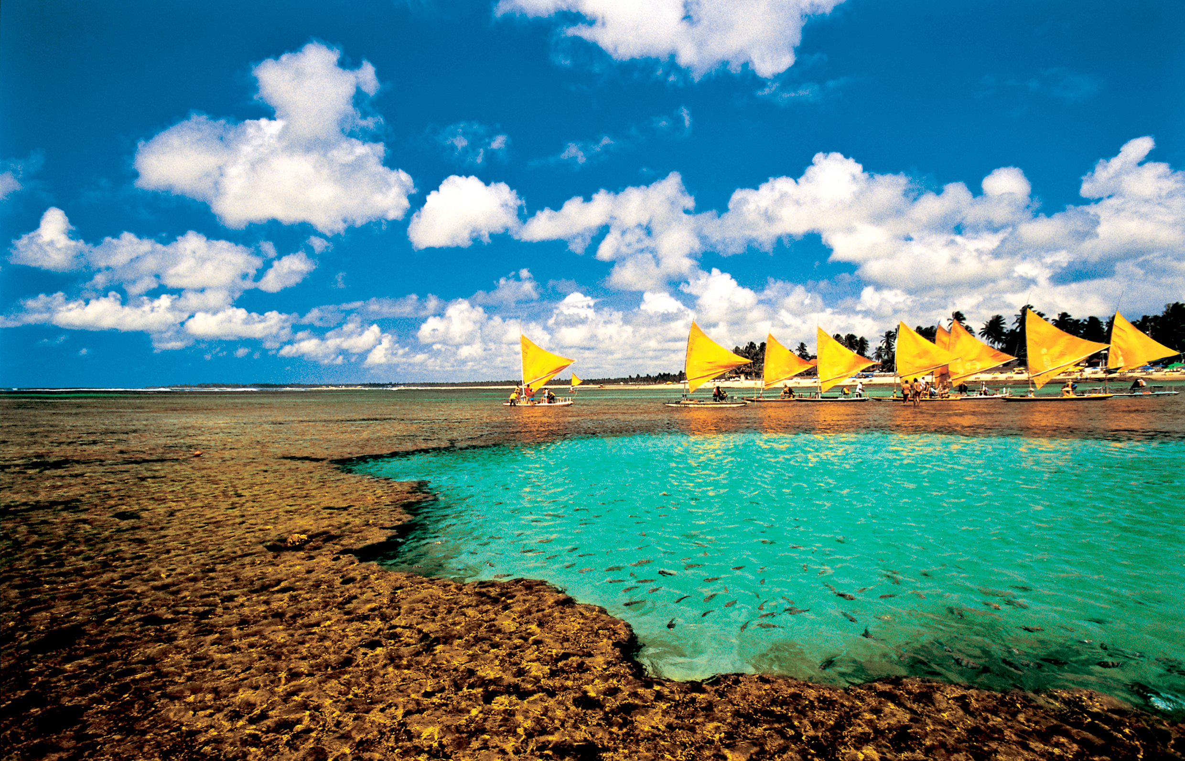
Litoral Sul – Porto de Galinhas
Litoral Sul

Slide 13
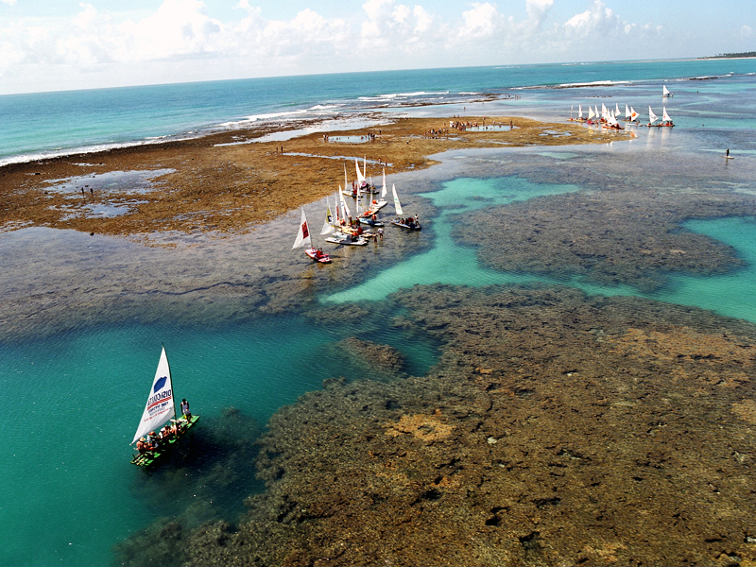
Porto de Galinhas

Slide 14
Pontal de Maracaípe

Slide 15
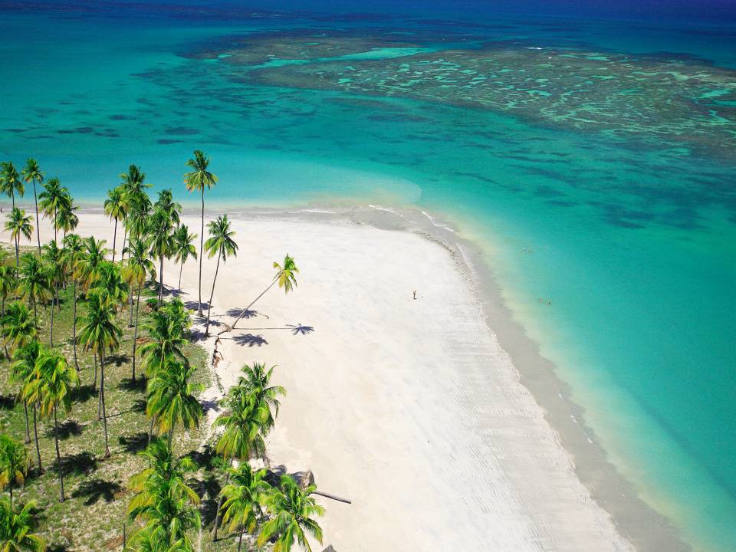
Praia dos Carneiros

Slide 16
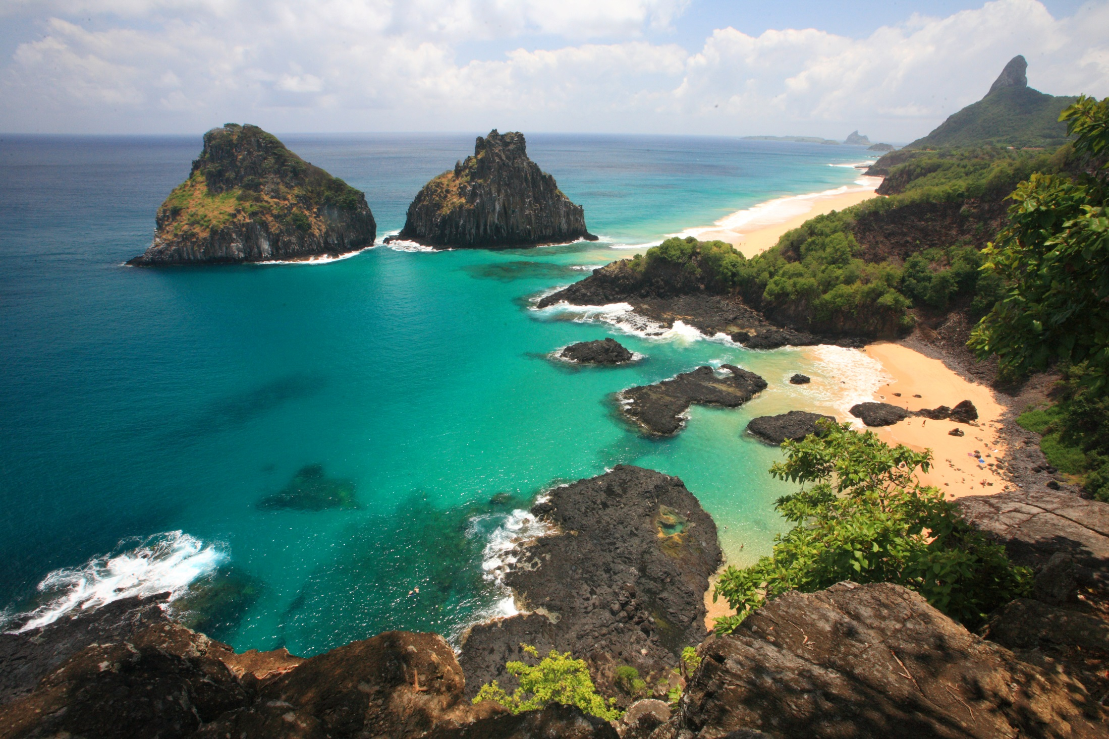
Fernando de Noronha

Slide 17
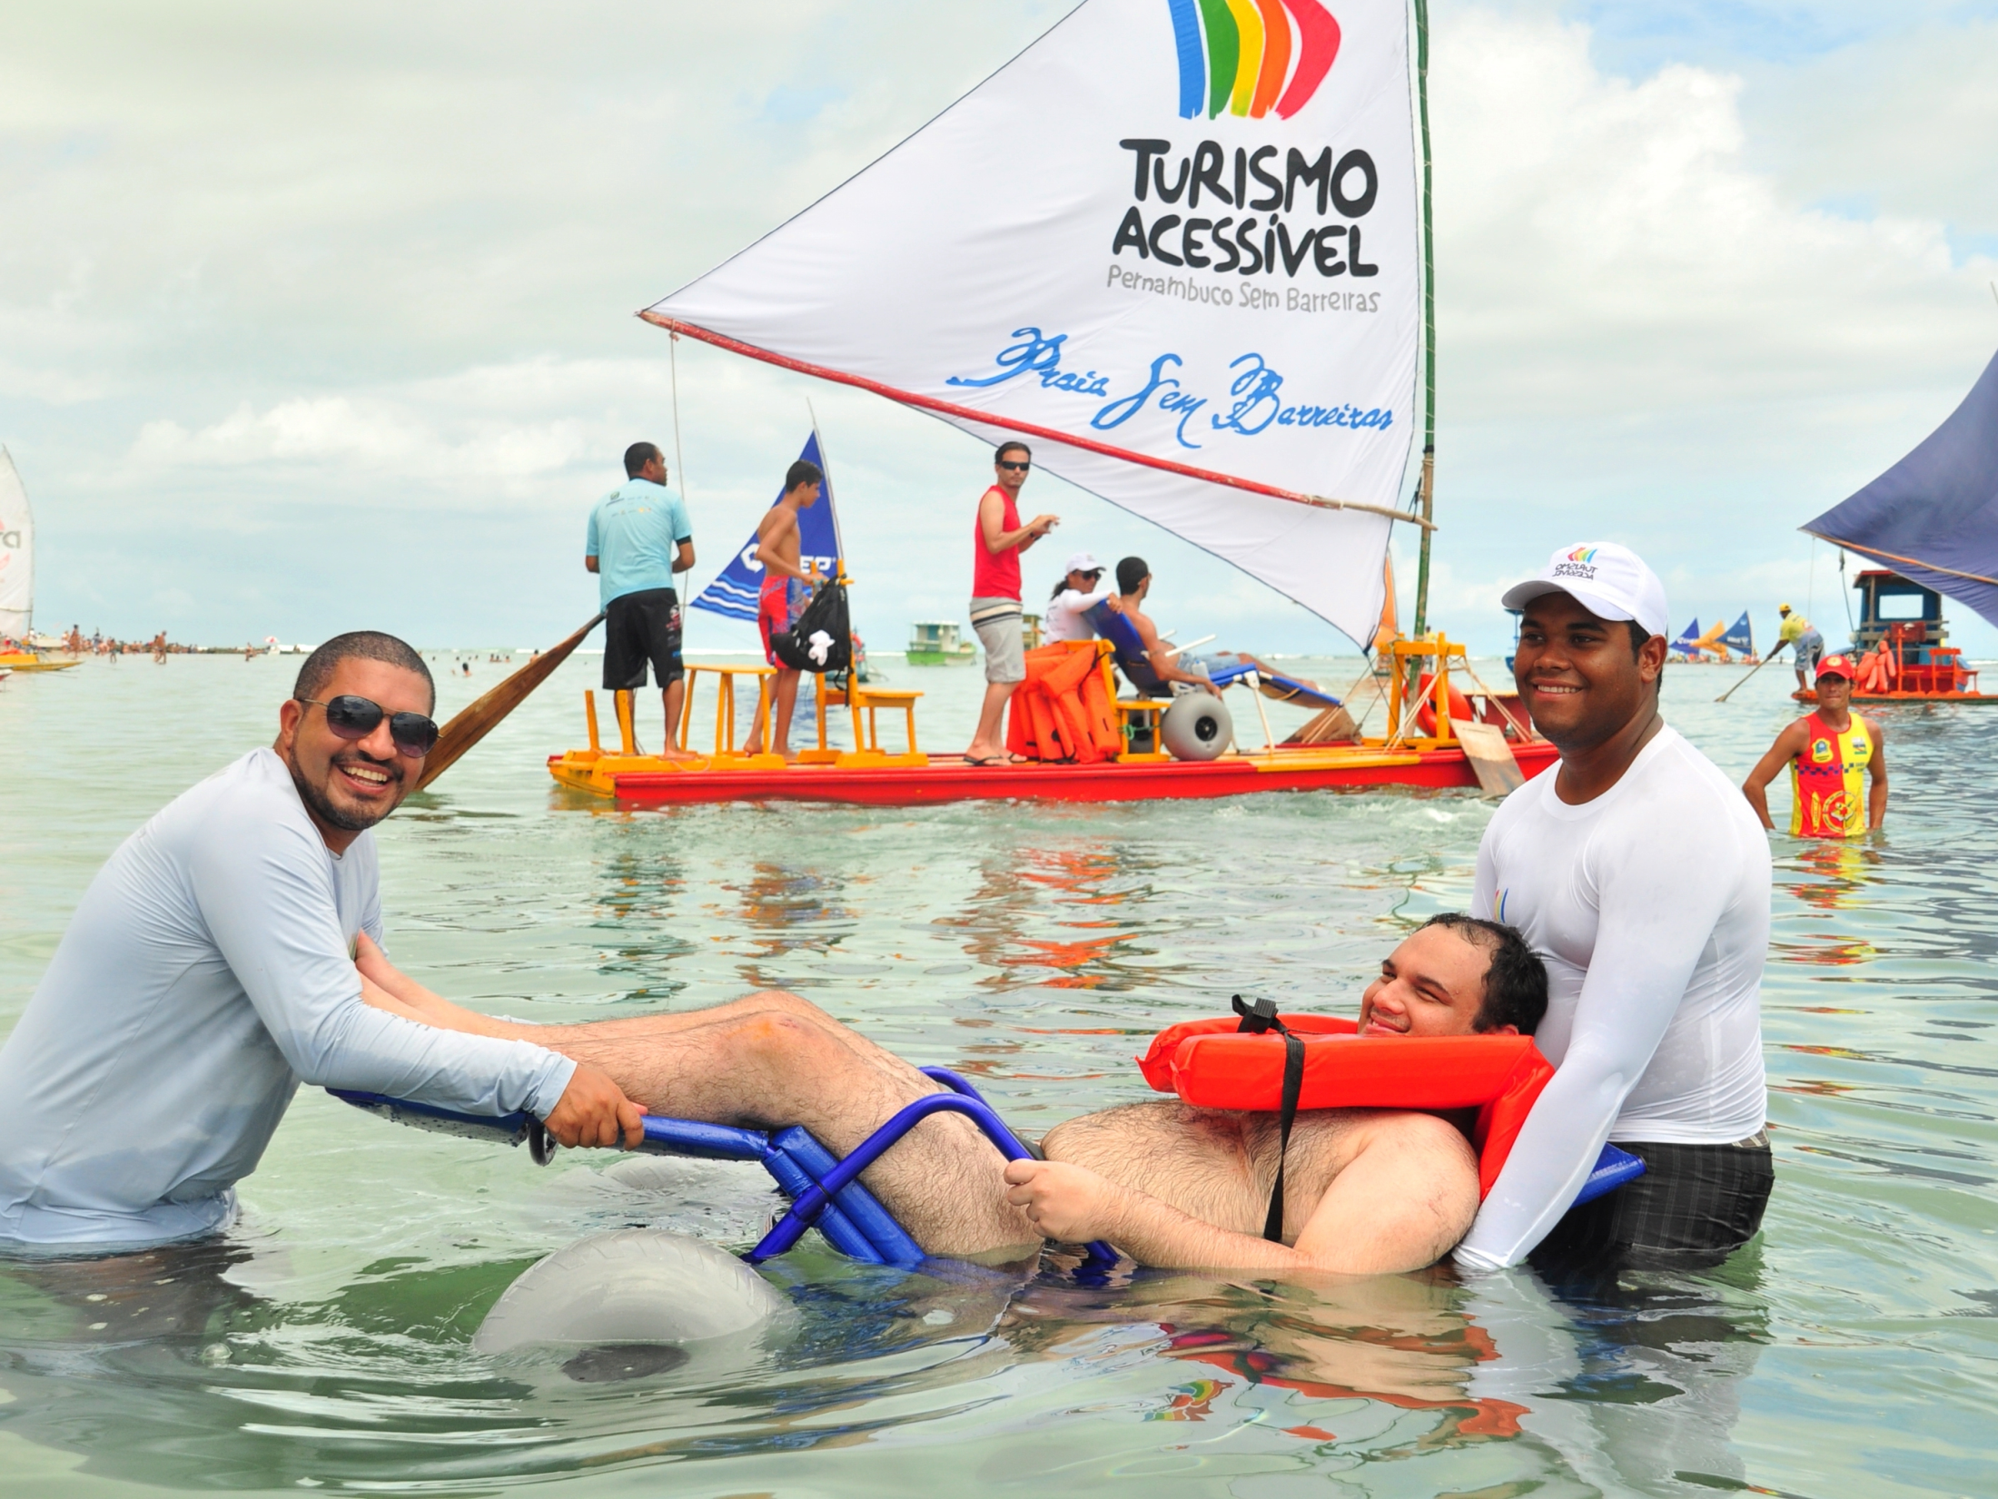
Acessibilidade – Praia sem Barreiras

Slide 18
Gastronomia

Slide 19
Siga- nos nas Redes Sociais:
Facebook: descubrapernambuco
Instagram: @descubrapernambuco
Twitter: @descubrape

Slide 20
DANIELLY DE AGUIAR
GERENTE DE MARKETING
81. 3182.8153
81. 3182.8062

